Slide 1
Понятие потоков данных и информации
Занятие C

Slide 2
Цели занятия
Определить возможности улучшения производства и использования данных
Определить возможности использования механизмов обратной связи
Определить точки, где анализ и данные могут помочь в принятии программных решений
Notes:
By the end of this session, the learner will be able to:
NOTE to facilitator: Read slide.

Slide 3
Обзор занятия
Порядок передачи информации
Карта использования информации
Пособие по расширению использования информации
Работа в малых группах 4: составление карты (схемы) передачи информации
Notes:
Specifically, we will discuss how information flow affects decision making. We will use a MEASURE Evaluation tool called the Information Use Map that visually maps how information is collected, analyzed, disseminated, and used in different contexts. Next, we will discuss how to expand the use of information and then practice using the Information Use Map.

Slide 4
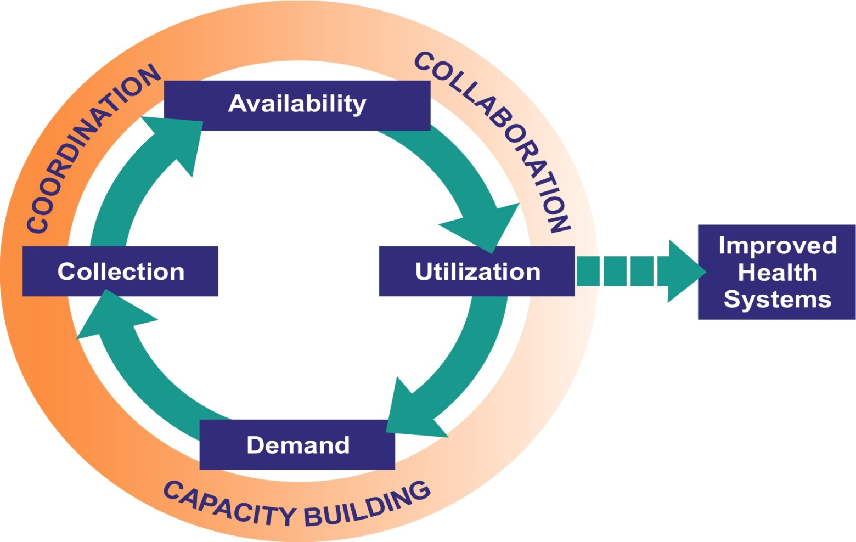
Потребность в данных и их использование
сотрудничество
координация
Доступность
Улучшенная система ЗО
Сбор
Использование
Спрос
усиление потенциала
Notes:
In Sessions 1 and 2, we discussed the data demand and use conceptual framework. As mentioned earlier, this framework depicts the cycle of data demand, collection, availability, and use inherent to monitoring and evaluation. The overarching principle of the framework is that evidence-based decision-making will promote the achievement of improved health outcomes. This slide presents the MEASURE Evaluation data demand and use conceptual framework as a cycle from demand to utilization (which directly affects demand); embedded in the cycle is the decision-making process.
In this session, we will focus on Availability, shown at the top of the diagram. Here data are transformed into a format that can be understood easily by the user and then are disseminated to the end user. It is important that the decision maker understands the information that is needed to inform the decision; the Information Use Map highlighted in this section will help align available information with decisions.
NOTE to facilitator: As you discuss the cycle again, bring up the fact that barriers can interrupt the process at various points in this cycle. Emphasize the need to address barriers to data use. This will be further discussed in the next session.

Slide 5
Зачем нужно понимать потоки данных
Помогает нам лучше понять нашу роль в информационной системе здравоохранения и значение сбора данных
Выявляет возможности для усовершенствования сбора и анализа данных, повышения доступности и обеспечения использования данных
Notes:
The simple process of graphically charting information flow, using such formats as an Information Use Map, helps us better understand our role in the greater health information system—and the importance of collecting data in the first place. When people can see the value, they become more committed to consistent, sustainable, high-quality data collection and regular analysis of those data.
Charting the flow of data and information will allow us to identify opportunities for improving data collection and analysis, increase availability, and ensure data use. We can graphically represent the flow of data and information at any level.

Slide 6
Поток информации
Программа
Руководители, правительство, доноры
Обратная связь
Отчеты
Истории болезни, статистика по услугам
Собран-ные данные
Аналитики, оценщики
Analysts, Evaluators
Higher levels: district, province, national
Более высокие уровни: район, область, страна
Пункт предоставления услуг
Notes:
When discussing the importance of sharing information, it is helpful to look at information flow.
The flowchart on this slide shows how data can effectively flow from the service delivery level to the higher levels responsible for the supervision of programs (UP the information hierarchy – to the district and eventually national levels). You see in the box on the left that data are collected at the facility level for a specific program area. Then these data pass to higher levels (box on the right) for aggregation and use in reporting and, it is hoped, decision making.
Feedback (as represented by the pink arrow) is an essential part of the information flow process. Reports produced by the higher levels should be shared with service delivery points and organizations to ensure that they are familiar with how other service providers are performing (DOWN the information hierarchy). In addition, the higher level can provide guidance and advice to facilities on an individual level based on the data they receive.
However, this is not always the case.

Slide 7
Причины оценки потока информации
Местные данные не используются на местах
Информация с высшего уровня не возвращается на местный уровень
Местные данные не оцениваются в широком контексте
Мало стимулов производить высококачественные данные
Notes:
Why is this not the case? Why do data and information often not flow as they should? The scenarios listed on this slide are typical:
Local data are not being used locally. Often, data are tallied and reported up the levels, but rarely are analyzed and used to support mid-course corrections at the level at which they were generated. In many situations, data could be used to investigate trends over time, compare different areas, set priorities and goals for future years, compare progress against defined goals, and advocate for funding or policies.
Higher-level information does not return back to the local level. Consider the example of a family planning clinic at which data reveal a declining trend in use of oral contraception. The providers knew that women complained about the side effects, but they did not know how much the overall contraception rates were being affected. The district and regional officers knew contraception rates were declining but did not know why. There was a need to bring these information sources and stakeholders together.
Local data are not assessed in broad context. For example, suppose 10 percent of the population in the region is expected to receive a service, and one district is only reaching 2 percent. Obviously, there is a large service coverage gap in this district—but the facilities and the district office would not necessarily know it because they may not be aware of how their service delivery rates compare to regional objectives.
There is little incentive to produce high-quality data. People involved in local-level data collection efforts often do not see the purpose in collecting the data. They have a difficult time appreciating their role in the larger context of the health information chain and, as a result, spend less energy in collecting the data and paying attention to detail.
Since there is such a large amount of money and effort being devoted to collecting data and reporting in health information systems, it only makes sense to maximize the impact of those data for real-world benefit. This is where the Information Use Map is so valuable.

Slide 8
Изучение порядка передачи информации в Доминике
Ситуация: местные мед. центры и больницы передают отчеты наверх через систему рутинной отчетности.
Проблема: местные ЛПУ никогда не получают полные отчеты после их формирования.
Предложения по использованию информации: выявлены возможности по предоставлению ЛПУ обратной связи и определено, как эту информацию можно применять для исправления текущих проблем.
Notes:
Let’s look at an example of how mapping information flow in Dominica improved data flow and ultimately their use.
In Dominica, local health centers and hospitals sent information to their superiors about the number of people they tested for HIV/AIDS, while labs sent test results. A statistician in the Health Information Unit aggregated the data and sent a quarterly report to the Ministry of Health, which in turn sent a quarterly report to the Caribbean Epidemiology Center (CAREC) and an annual report to the Prime Minister.
The trouble was that local facilities never got these reports. They didn’t know how they compared to other facilities or national trends and goals. Were they on track with their programs or not?
These information gaps quickly became apparent when data collection, analysis, and use processes were visualized in an Information Use Map. Data were being reported but not used. Reports did not get back to the providers of source data. The mapping exercise identified ways the Health Information Unit could share its insights down the line, which would lead to mid-course improvements in pre-test counseling and greater acceptance of HIV/AIDS testing.

Slide 9
Групповое обсуждение
Какой порядок передачи информации в вашей организации?
Notes:
Let’s take a moment to discuss how information flows through your organizations.
NOTE to facilitator: Encourage participants to contribute to the question in plenary. Record the participant responses on a flip chart.

Slide 10
Карта/ схема использования информации
Notes:
Now that you have had some experience in discussing how information flows in your work settings, let’s review the Information Use Map tool—this can be used to map information flow formally and ultimately link available data with decisions that need to be made.

Slide 11
Составление схемы использования информации
Цель
  Описать текущий порядок передачи информации здравоохранения, чтобы найти возможности для усовершенствования ее использования
Описание
  Выявляет недочеты и возможности использования информации
  Выявляет возможности для дополнительных механизмов обратной связи
  Определяет точки, в которых анализ и данные могут помочь в принятии решений по программе
Notes:
The Information Use Map is a flowchart framework that allows the user to:
Create a schematic representation of the existing state of a health information system or subsystem.
Through this visual representation, quickly identify gaps and deficiencies in that information flow.
Identify opportunities for new feedback mechanisms to share high-level analysis and reports with lower levels of the information hierarchy.
Identify points in the process at which additional analysis and use of data could lead to improved programs.
Prioritize recommendations and formulate an action plan to implement them.
The Information Use Map can be developed and applied at the international, regional, national, or local levels. The map can be an ongoing guideline to assess progress toward the “expected” future vision of the map. The Information Use Map can also become a standard part of an M&E system—revisited and revised at regular intervals, or whenever a new survey or special study is being designed.

Slide 12
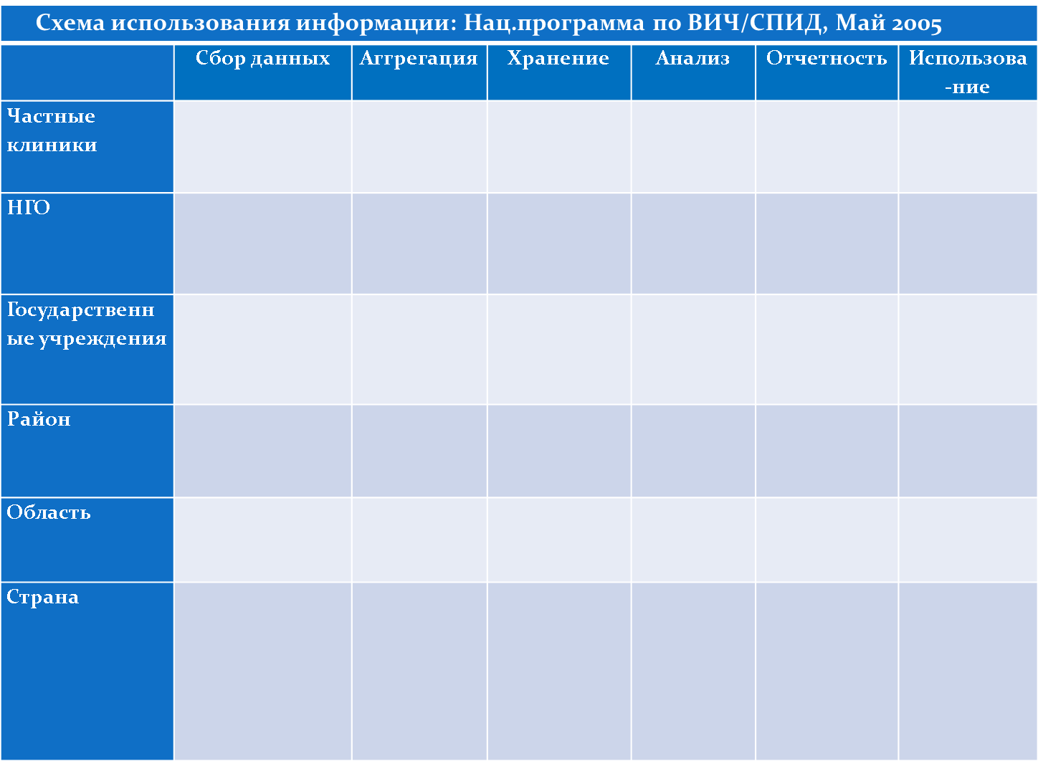
Данные в электронных карточках
Данные в электронном и бумажном виде
Отчет в головной офис НГО
Данные в бумажном виде
Данные в ежемесячных отчетах
Данные в квартальных отчетах
Данные в квартальных отчетах
Отчеты в ГФ, ВОЗ, и т.д.
Данные в нац. Реестре ВИЧ
Анализ данных
Разработка 5-летнего плана
Ежегодный отчет о выполнении программы

Slide 13
Схема использования информации: Нац.программа по ВИЧ/СПИД, Май 2005
 | Сбор данных | Аггрегация | Хранение | Анализ | Отчетность | Использова-ние
Частные клиники |  |  |  |  | Рез-ты отчитываются менеджменту клиники
НГО
Государствен-ные учреждения |  |  |  |  | Рез-ты отчитываются менеджменту учр-я
Район |  |  |  |  | Рез-ты отчитываются менеджменту района Рез-ты отчитываются менеджменту области
Область
Страна
Данные клиентов собираются в ЭБД
Клин. данные в ЭБД
Пров. анализа уровня клиники
Исп. для планирования и улучшения работы клиники
Данные собираются в ЭБД и бумажном виде
Результаты входят в отчет в головной офис НГО и донору
Данные НГО хранятся в ЭБД и бумажном виде
Пров. анализа уровня пациентов и сайтов
Исп. для улучшения программ и планирования
Данные клиентов собираются в бумажном виде
Клин. Персонал выводит данные в ежемесячных отчетах
Данные ЛПУ хранятся в шкафах
Пров. анализа уровня пациентов и учр-я
Исп. для улучшения программ и планирования
Районный персонал выводит д анные в квартальных отчетах
Пров. анализа уровня района
Исп. в районном планировании программ, политики и ресурсов
Пров. анализа уровня области
Областной персонал выводит Данные в квартальных отчетах
Исп. в региональном планировании программ, политики и ресурсов
Данные в нац. Реестре ВИЧ
Анализ данных
Отчеты в ГФ, ВОЗ, и т.д.
Разработка 5-летнего плана
Пров. более глубокий анализ
Ежегодный отчет о выполнении программы
Исп. в национальном планировании пронрамм, политики и ресурсов

Slide 14
Основные тезисы
Фактический порядок передачи данных может показать, какие есть препятствия на пути повышения качества данных и их использования
Карта использования информации может показать те точки, где необходимо вмешательство
Notes:
We are going to move on to a small group activity. Before we do, let’s review the key messages of this session.
NOTE to facilitator: Read slide and solicit questions on the material covered.

Slide 15
Работа в малых группах 2:
Инструкции к части 1
Разделитесь на группы
Заполните Карту использования информации, чтобы она отображала текущий порядок передачи в системе
Время на работу: 30 минут
Notes:
NOTE to facilitator: Convene groups. Read slide. Hand out copies of the Information Use Map. Each group should spend approximately 30 minutes mapping how information flows. Remind the groups that after 20 minutes of group work, they have 10 more minutes to finish Part 1.
Also note that after lunch they will continue to work with these maps.

Slide 16
Работа в малых группах 2:
Инструкции к части 2
Просмотрите карту и обсудите в вашей группе, как можно усовершенствовать порядок передачи данных:
  Как еще можно анализировать данные?
  Есть ли возможность подключения механизмов обратной связи?
  Все ли ЗС используют данные?
Отметьте потенциальные вмешательства, исходя из результатов обсуждения.
Подготовьте другую версию карты, иллюстрирующую усовершенствованный порядок передачи информации.
Время на работу: 20 минут.
Notes:
NOTE to facilitator: Read slide.
After lunch, they should return to the groups to work on this part of the activity.

Slide 17
Если закончите быстро…
Подытожьте, какие лучшие наработки и исправления вы предлагаете
Обсудите и обоснуйте, почему вы считаете, что эти изменения и наработки поспособствуют лучшему использованию данных
Notes:
NOTE to facilitator: Read slide.

Slide 18
Работа в малых группах: расскажите о результатах
Один представитель группы остается за столом, чтобы представить карту посетителям.
Каждая из групп двигается вправо, чтобы посетить следующий стол.
Докладчик за столом за 5 минут объясняет, как его группа усовершенствовала порядок передачи информации и как это поможет лучше использовать данные.
Повторить этапы 2–3.
Все возвращаются к своим столам.
Подумайте, как вы можете усовершенствовать свою карту, исходя из услышанного от коллег.
Notes:
NOTE to facilitator: To report back on this exercise, we will use a ‘round robin’ approach. Instruct one group member to remain at the table to present his or her group’s map to visiting tables. Each table (minus the presenter who remains behind) moves to the right to visit the table next to them. Table representatives spend 10 minutes describing to their visitors how his or her group improved its information flow and how this would facilitate data use. After 10 minutes, the table group moves one more table to the right and visits a new table. Again, that table representative spends 10 minutes describing to the visitors how his or her group improved its information flow and how this would facilitate data use. All table groups return to their own tables to consider and discuss how what they learned from their neighbors could be applied to their settings to improve information flow and data use. Remind the groups that they have 15-20 minutes to improve their maps after they have visited with their neighbors.

